Slide 1

МОДУЛЬ 4 · ТЕМА 4.2
Анализ результатов испытаний и измерений
Модель быстро разбирает таблицу. Ошибки модели в отчёт не попадают
4.2
23.11.2026 · 11:10–16:10 · Виталий Пиков · архитектор информационной безопасности · pikov.expert

Slide 2


Учебная таблица 1
Что | Значение
Образцы | 10, отдельная учебная серия
Ток покоя через 30 мин | п. 4.3 ТЗ, ред. 1: не более 40 мА
Ток покоя через 2 ч | требований нет, справочно
Напряжение батарей после 14 сут | п. 4.5 ТЗ, ред. 1: не ниже 12,2 В
Значения учебные, перенесены из учебного протокола без исправлений

Slide 3

ПОДГОТОВКА
Как передать модели таблицу
Учебные таблицы – в сервисах, выбранных для занятия с учётом правил доступа; реальные – только в разрешённых

Slide 4






Вставка текстом – основной способ
Одна строка – один образец, у каждого свой ID
В заголовке – величина и единица
Перед таблицей – условия испытаний и пункты требований
Один десятичный знак на всю таблицу
Без объединённых ячеек и многоэтажных заголовков

Slide 5

Файлы и объём по справке сервисов
Сервис | Что сказано в справке
GigaChat | Файлы DOCX, PDF, TXT; запрос до 4000 символов
Алиса AI | Один файл DOC, DOCX, PDF или TXT до 100 МБ
XLSX, CSV | В этих разделах справки не названы – надёжнее вставить текстом
Справка сервисов на 10.11.2026. Поведение с файлами таблиц проверим на практике

Slide 6



Середина длинного текста
Модели обычно работают лучше всего, когда нужные сведения находятся в начале или конце входного текста; если сведения находятся в середине длинного текста, результаты заметно ухудшаются, даже у моделей, специально рассчитанных на длинный контекст
Liu и соавт., 2024, TACL, doi.org/10.1162/tacl_a_00638

Slide 7






Что может модель
Описать данные: сколько образцов, какие величины, пропуски
Найти значения за допуском – если указан пункт, столбец и условия
Найти выбросы – явные надёжнее, чем тонкие
Сравнить серии, назвать тенденцию, предложить график
Написать черновик вывода

Slide 8

Считает ли модель?
GPT-4 с выполнением кода: описательная статистика во всех попытках в пределах 1 % от контрольных значений
в пределах 1 %
Статистические критерии: 32,5–92,5 % попыток удовлетворили критерию точности, в зависимости от подробности запроса
от контрольных значений
32,5–92,5 %
Собственные числовые навыки моделей – арифметика, поиск и сравнение чисел – остаются слабыми
попыток удовлетворили критерию точности
По ответу не всегда видно, как считали – пересчитываем по таблице
Ruta и соавт. 2025 – одно исследование одной модели; Li и соавт. 2025

Slide 9

ОШИБКИ
Где модель ошибается с таблицами
Пять видов – в учебном ответе по таблице 1, шестой – в таблице 2 домашнего задания

Slide 10

Шесть видов ошибок
Ошибка | Пример из учебных таблиц
Пропущенная строка | «10 образцов», в таблице 9, нет О-04 (41,6 мА)
Выдуманное значение | «через 24 ч – 58 мА», такого замера нет
Неверное среднее | 34,7 мА – по 8 образцам из 10
Тихая правка данных | 1,257 В превратилось в 12,57 В
Не тот допуск | Таблица 2: допуск для +25 °C применён ко всем температурам
Вывод шире данных | «процесс стабилен», причины отклонений

Slide 11

Три верных средних
Набор | Среднее тока через 30 мин
Все 10 образцов | 40,37 мА – выше 40 мА
Без О-07 | 35,44 мА
Без О-04 и О-07 | 34,68 мА
Медиана, все 10 | 35,2 мА
Требование проверяется у каждого образца. В отчёте – по какому набору считали

Slide 12


Таблицы низкого качества
Например, такие применения, как бизнес-аналитика, требуют не только многошаговых вычислений по таблицам, но и устойчивости к неполным или противоречивым данным
Tian и соавт., 2026, Findings of ACL, doi.org/10.18653/v1/2026.findings-acl.759

Slide 13

Выборочная проверка: шесть шагов
1
Сосчитать строки и сверить ID
2
Найти в таблице каждое число вывода
3
Пересчитать две-три статистики: СРЗНАЧ, СЧЁТЕСЛИ
4
Сверить каждое «вне допуска» с пунктом ТЗ
5
Посмотреть, что стало с подозрительными значениями
6
Вычеркнуть выводы шире данных
В отчёт – строка «Как проверено»: что пересчитано и сверено

Slide 14

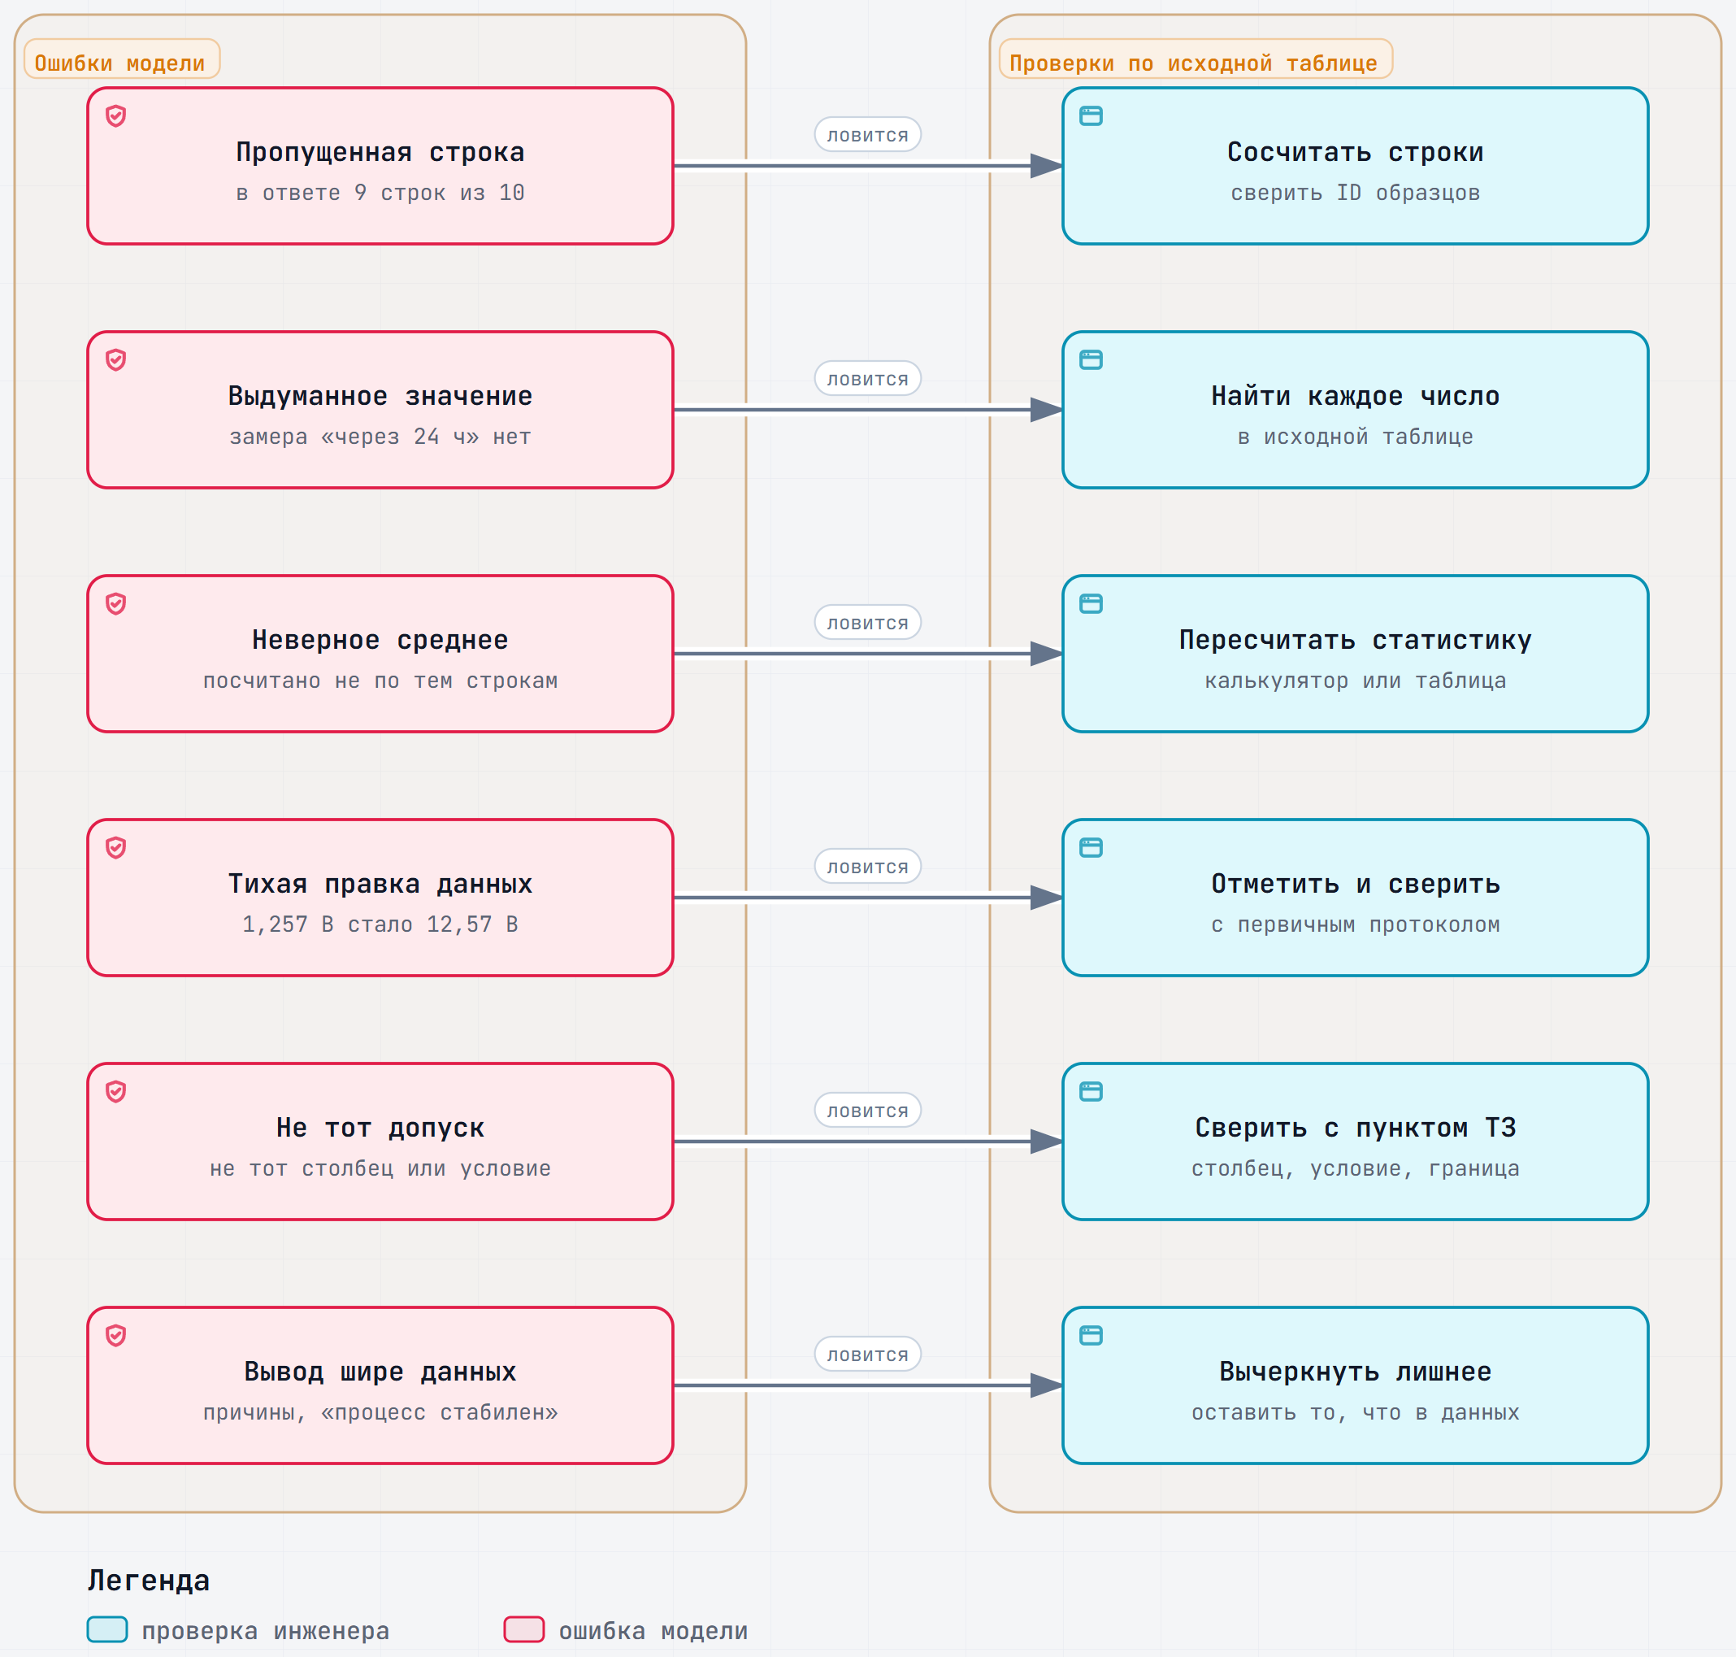

Где модель ошибается с таблицами и какой проверкой это ловится
Интерактивная версия – 08-Схемы/d4-oshibki-tablic.html

Slide 15

Честная подача результатов
Десять образцов – маленькая выборка, вывод – ориентир
Объём выборки и ограничения называются в отчёте
Результат одной серии относится к этой серии
Эффект доработки – только если другие условия не менялись
Среднее с выбросом – вместе с медианой и максимумом
Примеры честной подачи замеров – доклады В. Малаканова и С. Скидана, ИИ-митап, ноябрь 2026

Slide 16
Раздел технического отчёта
1
Объект и условия испытаний
2
Применимые требования
3
Результаты и по каким образцам посчитаны
4
Несоответствия поимённо
5
Вопросы к данным
6
Выводы с оговоркой об объёме
7
Как проверено

Slide 17
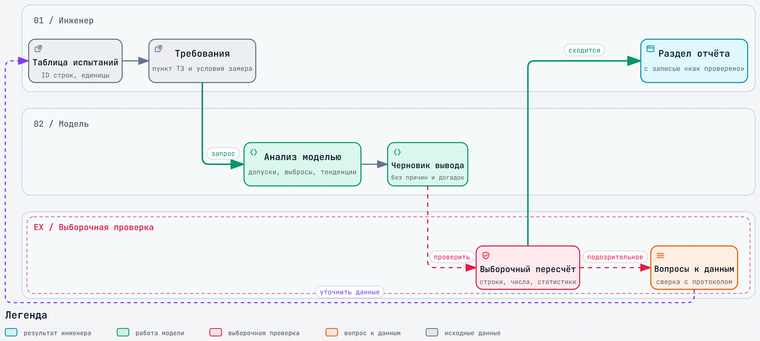
От таблицы испытаний к разделу отчёта: где модель помогает и где проверяет инженер
Интерактивная версия – 08-Схемы/d4-tablica-k-vyvodu.html

Slide 18

ПРАКТИКА 4.2 · 13:00–16:10
Таблица испытаний: анализ, проверка, отчёт
Разбор с ИИ, выборочный пересчёт, поиск ошибок, раздел отчёта

Slide 19



Задание 1. Разобрать таблицу с ИИ
1
Таблица 1 текстом, условия и требования перед ней
Не добавляй значений, которых нет в таблице.
Подозрительные значения не исправляй, а перечисли отдельно.
Укажи, по каким образцам считал статистики.
2
Соответствие п. 4.3 и 4.5 ТЗ (ред. 1), статистики, выбросы, тенденции
50 мин
3
Отметить сомнительное, ничего пока не пересчитывая
4
Что модель сделала с О-05 и О-07?

Slide 20
Задание 2. Выборочный пересчёт
1
2а. Свой ответ: шесть шагов проверки, 40 мин
2
Числа – по исходной таблице, не по ответу
70 мин
3
2б. Готовый ответ с ошибками из раздела 6, 30 мин
4
Для каждой ошибки – каким шагом поймали

Slide 21
Задание 3. Раздел отчёта
1
Черновик от модели по заданной структуре
2
Проверка по результатам задания 2а
40 мин
3
Ручные правки и строка «Как проверено»
4
Итог – раздел, который вы готовы подписать

Slide 22




Итоги дня и домашнее задание · 20 мин
Какая ошибка модели встречалась чаще всего?
Какая проверка самая полезная на минуту времени?
Самостоятельная работа: задача 2 и таблица 2, контрольная точка модуля 4
Срок – до 08:00 25.11.2026

Slide 23






Автор курса – Виталий Пиков
Телефон
+7 (963) 782-92-78
E-mail
vitaly@pikov.expert
Сайт
Регалии
https://pikov.expert
Архитектор информационной безопасности · РБПО · DevSecOps · AppSec
Лектор и автор образовательных программ по ИБ и РБПО
Telegram
@UnderLineSecurity

